Slide 1
生物信息学
揭开生命奥秘的新兴交叉学科
演讲人：吕沙沙2007010202
PPT制作王彩诗2007010103

Slide 2
生物信息学由来与概念
目录
生物信息学研究对象
Content
生物信息学的研究方法和技术
生物信息学的应用

Slide 3
1
由来与概念

Slide 4
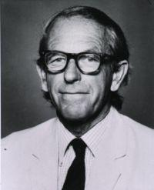
生物信息学的由来
1975年桑格发明了测序法，这使得人类基因测序成为可能。又随着测序技术的发展，海量的生物数据通过人工无法实现便利的记录、查询，所以人们将分子生物与计算机结合在了一起，而生物信息学一词在1987年被学者林华安提出并开始广泛运用。

Slide 5
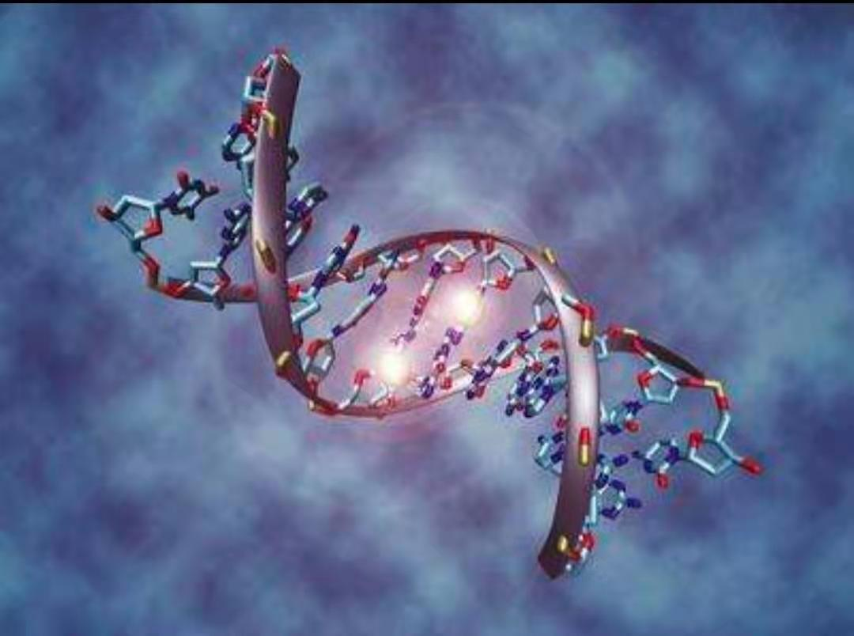
生物信息学的概念
生物信息学(Bioinformatics)是研究生物信息的采集、处理、存储、传播，分析和解释等各方面的学科，也是随着生命科学和计算机科学的迅猛发展，生命科学和计算机科学相结合形成的一门新学科。它通过综合利用生物学，计算机科学和信息技术而揭示大量而复杂的生物数据所赋有的生物学奥秘。

Slide 6
2
研究重点

Slide 7
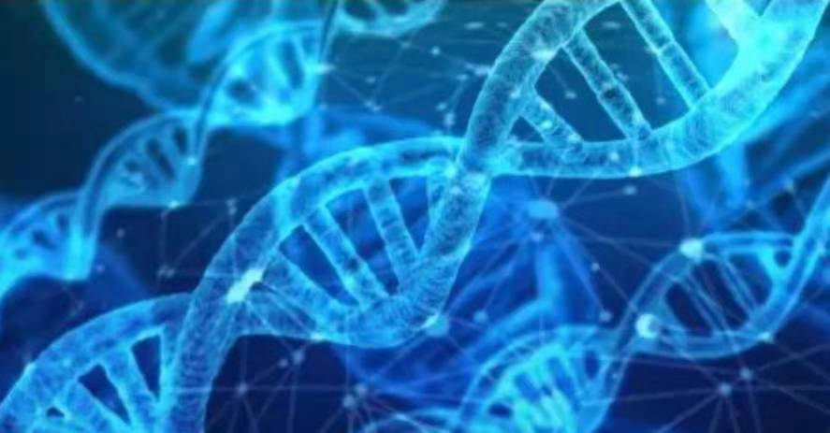
生物信息学的研究对象
研究对象
核酸
蛋白质
其他

Slide 8
3
研究方法和技术

Slide 9
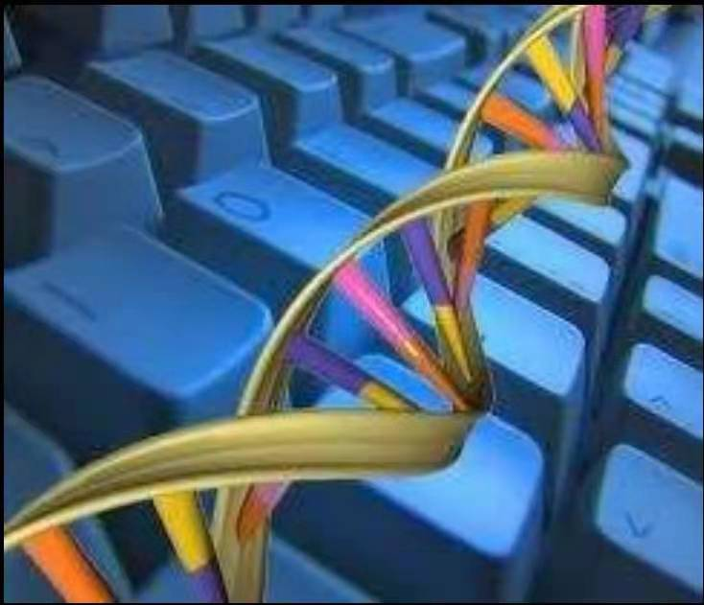
生物信息学的研究方法和技术
生物数据库
序列比较
分子进化系统发生树
蛋白质预测与分析
……

Slide 10
4
应用

Slide 11
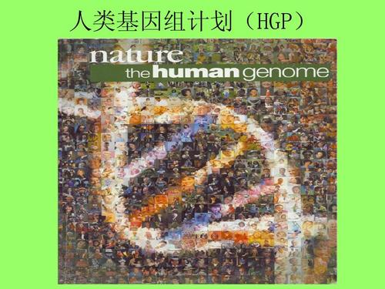
生物信息学的应用
人类基因组计划
该计划旨在为30多亿个碱基对构成的人类基因组精确测序，发现所有人类基因并搞清楚其在染色体上的位置，破译人类全部遗传信息。

Slide 12
生物信息学的应用
病毒基因的测序与应用
比如通过序列对比来研究为什么艾滋病选择性地侵染某一物种（人类），而与之具有联系关联的另一种病毒（猿的免疫缺陷病毒）只侵染猿猴而不侵染人类之类问题
通过分析信号受体，转录途径组分，进行农药化合物设计，结合化学信息学方法，鉴定可用于杀虫剂，除草剂的潜在化学成分。f

Slide 13
感谢聆听
THANKS YOU FOR WATCHING!

